Slide 1
CAJERO MULTI MONEDA
ENERO 2024

Slide 2
Visión de Arquitectura
Implementar una solución tecnológica orientada a la satisfacción de los clientes y el crecimiento de la cartera de clientes ahorristas basado en brindar transacciones de rápidas, integras y seguras a través del empoderamiento del area de TI

Slide 3
Atributos de Calidad
Atributo | Descripción
Adecuación Funcional | Corrección Funcional Por la naturaleza de las operaciones transaccionales que se llevarán a cabo dentro de la plataforma es necesario que el sistema cumpla con las funciones para las que fue desarrollado. Considerando un plan de conciliation de transacciones automático que garanticen el balance perfecto de las operaciones realizadas.
Eficiencia de desempeño | Tiempos de respuesta La solución debe considerar que el tiempo de respuesta en consultas y consolidación de transacciones deben ser superiores a los de la competencia.
Fiabilidad | Disponibilidad Con el fin de mantener un alto índice de disponibilidad del sistema se debera considerar en la implementación un proceso de autoescalamiento de contenedores que presenten una carga superior en sus recursos por encima de 70% Tolerancia a Fallos Con el fin de garantizar la continuidad y consitencia de las transacciones la plataforma de contenedores debera contar con mecanismos de balanceo de carga y conmutación por error

Slide 4
Atributos de Calidad
Atributo | Descripción
Seguridad | Integridad Para garantizar la integridad de las transacciones realizadas mediante la prevención de accesos o modificaciones no autorizados a datos o programas de ordenador No Repudio Un servicio de utilidades de logging será el encargado de registrar todas las transacciones. Los logs estarán protegidos a su vez por Exception Shielding, evitando mostrar información confidencial. Autenticidad Se debe garantizar que el 100% de las comunicaciones fuera de las fronteras del sistema sean mediante el protocolo cifrado HTTPS. Dentro del entorno del sistema (zona desmilitarizada) se usarán comunicaciones seguras en base a Trusted Subsystem.
Mantenibilidad | Modularidad La solución debe permitir que sea modificado de forma efectiva y eficiente para atender a necesidades de mejoras sin introducir afectaciones a otros módulos Analizabilidad La solución debe facilitar la evaluación el impacto de un determinado cambio sobre el resto del los componentes, diagnosticar las deficiencias o causas de fallos en el componente, o identificar las partes a modificar para nuevas funcionalidades.

Slide 5
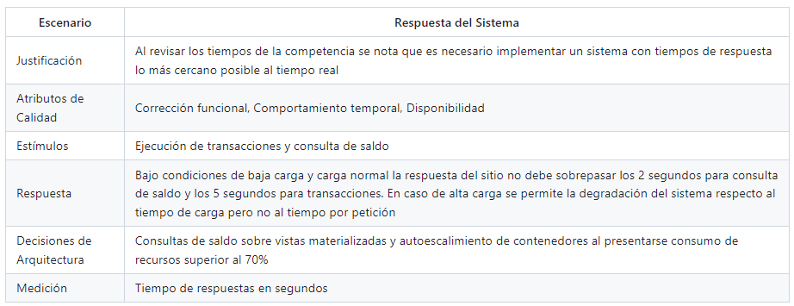
Escenarios

Slide 6
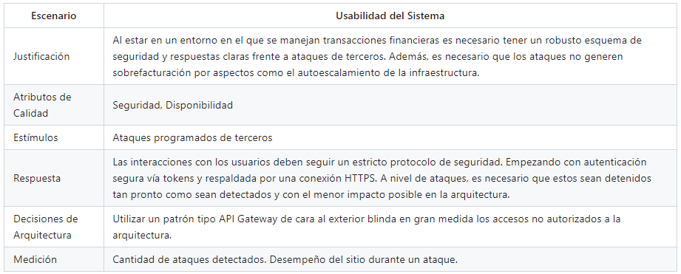
Escenarios

Slide 7
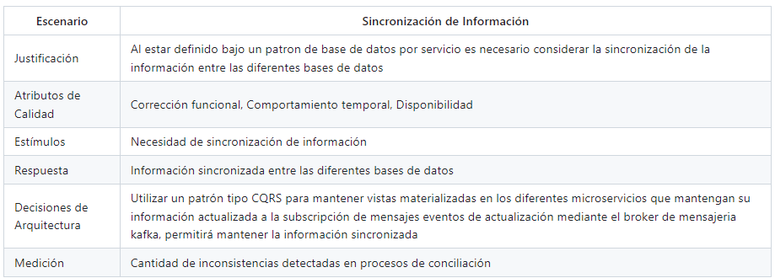
Escenarios

Slide 8
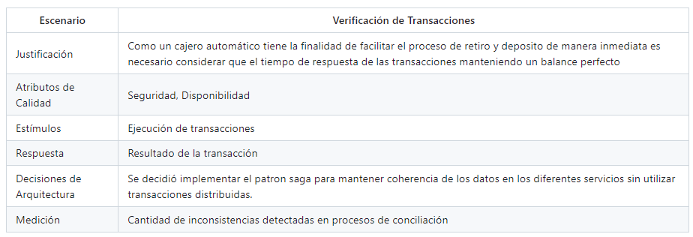
Escenarios

Slide 9
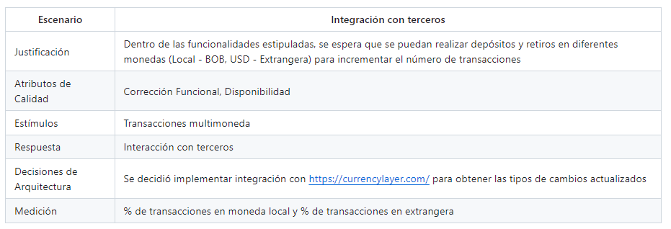
Escenarios

Slide 10
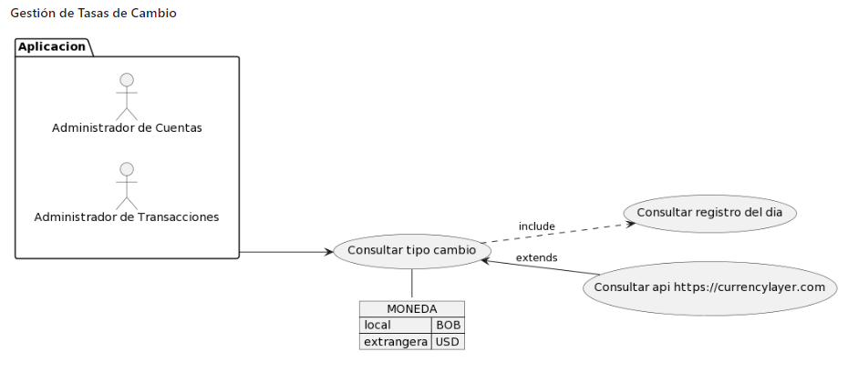
Vista casos de uso

Slide 11
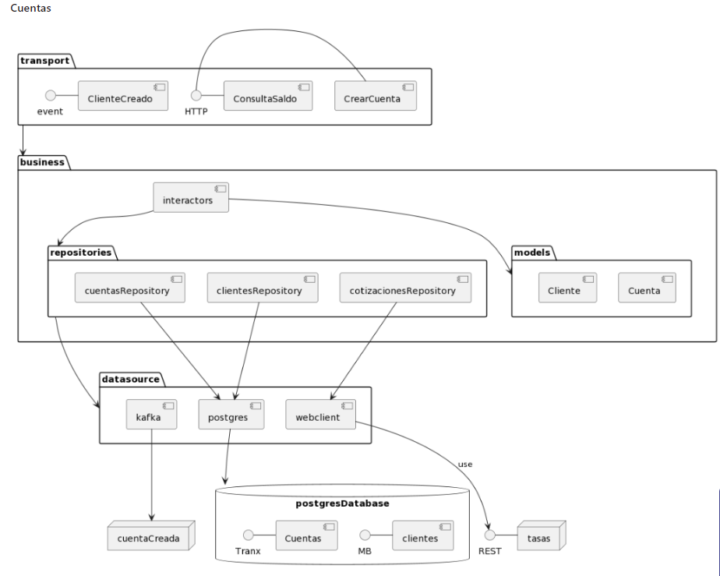
Vista de Desarrollo

Slide 12
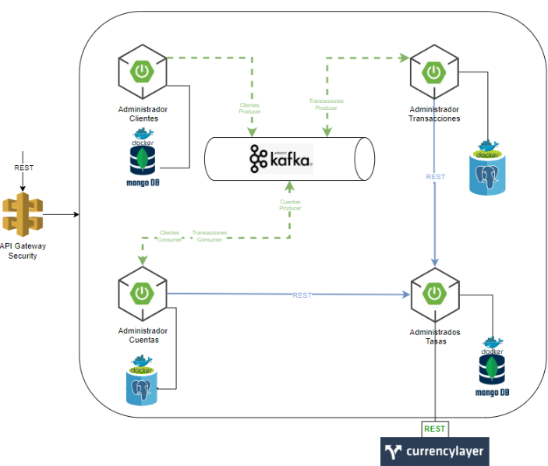
Vista de Despliegue

